Slide 1

Módulo I - Introdução ao Flutter
Apresentado por: Eliane Dantas e Natalia Costa

Slide 2
AGENDA
O que é o Flutter?
Ambiente de desenvolvimento

Slide 3

O que é o Flutter?
O Flutter é um kit de ferramenta multiplataforma criado pelo Google em 2015, que tem o Dart como principal linguagem de desenvolvimento. Seu app pode ser executado com qualquer um destes sistemas operacionais: iOS, Android, Windows, macOS, Linux e Web.

Slide 4

Ambiente de desenvolvimento
FlutLab.io é uma plataforma online que permite desenvolver e testar apps Flutter diretamente no navegador, sem instalações. Oferece um IDE completo com emulador integrado, ideal para criar apps iOS, Android e web rapidamente.

Slide 5
Como utilizar o FlutLab.io?
Acesse: https://flutlab.io
Clique em “Get Started” e a ferramenta criará um projeto em flutter como exemplo;
Para executar e ver o exemplo gerado funcionando, clique no player azul ao lado de Flutlab ou ctrl+B.

Slide 6
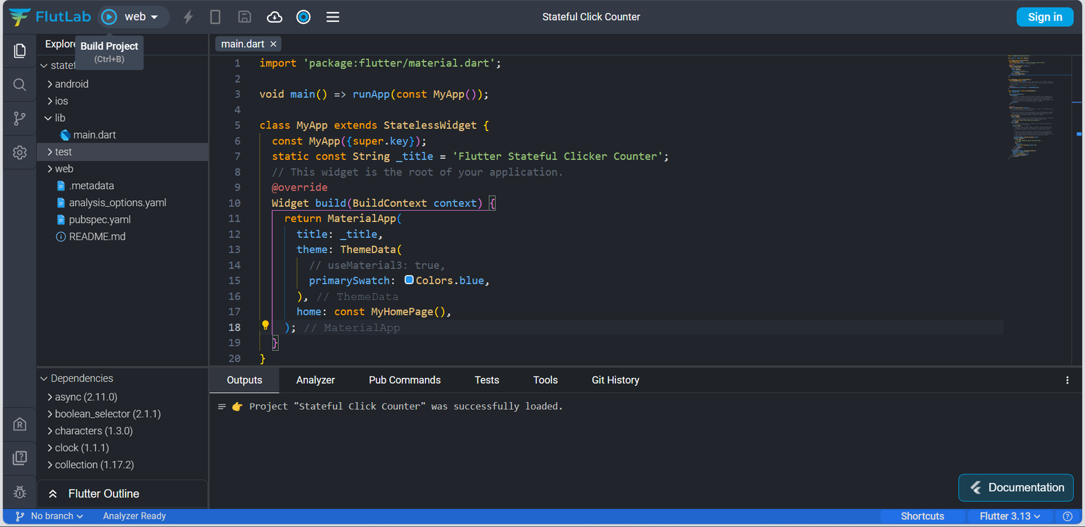

Slide 7
No próximo módulo vamos aprender sobre a arquitetura do Flutter.

